Slide 1


Pagamentos por Serviços Ambientais
Estratégias Inovadoras para Conservação e Desenvolvimento Sustentável no Contexto Brasileiro
Carolina de Queiroz Sátiro Cabral Batista
Engenheira Ambiental

Slide 2
Apresentação
01
02
Introdução ao PSA
Contexto Global e Nacional
Conceitos fundamentais e evolução histórica
Experiências internacionais e situação brasileira
03
04
Políticas Públicas
Mecanismos de Implementação
Marco legal e políticas estaduais
Modalidades e fontes de financiamento
05
06
Integração com Licenciamento
Monitoramento e Avaliação
Oportunidades e casos práticos
Ferramentas e indicadores de efetividade
07
08
Estudos de Caso
Síntese e Compromissos
Análise prática e simulações
Reflexões finais e próximos passos

Slide 3

Introdução ao Pagamento por Serviços Ambientais - PSA

Slide 4


Conceito Fundamental do PSA
Definição Técnica
O Pagamento por Serviços Ambientais (PSA) constitui um instrumento econômico de política ambiental que visa retribuir ou compensar monetariamente os fornecedores de serviços ecossistêmicos pela manutenção, recuperação ou melhoria desses serviços.
Representa uma abordagem inovadora de valorização econômica dos recursos naturais, fundamentada no princípio do provedor-recebedor, que complementa o tradicional princípio do poluidor-pagador.
Provedor- recebedor: Quem conserva, recupera ou mantém o meio ambiente em boas condições
Poluidor-pagador: Quem causa danos ambientais deve arcar com os custos da degradação
Forma de incentivo econômico em que pessoas, empresas ou governos pagam para que agricultores, comunidades ou proprietários de terras conservem, recuperem ou utilizem de maneira sustentável os recursos naturais.
O PSA reconhece que os serviços ambientais possuem valor econômico mensurável e devem ser remunerados adequadamente.

Slide 5
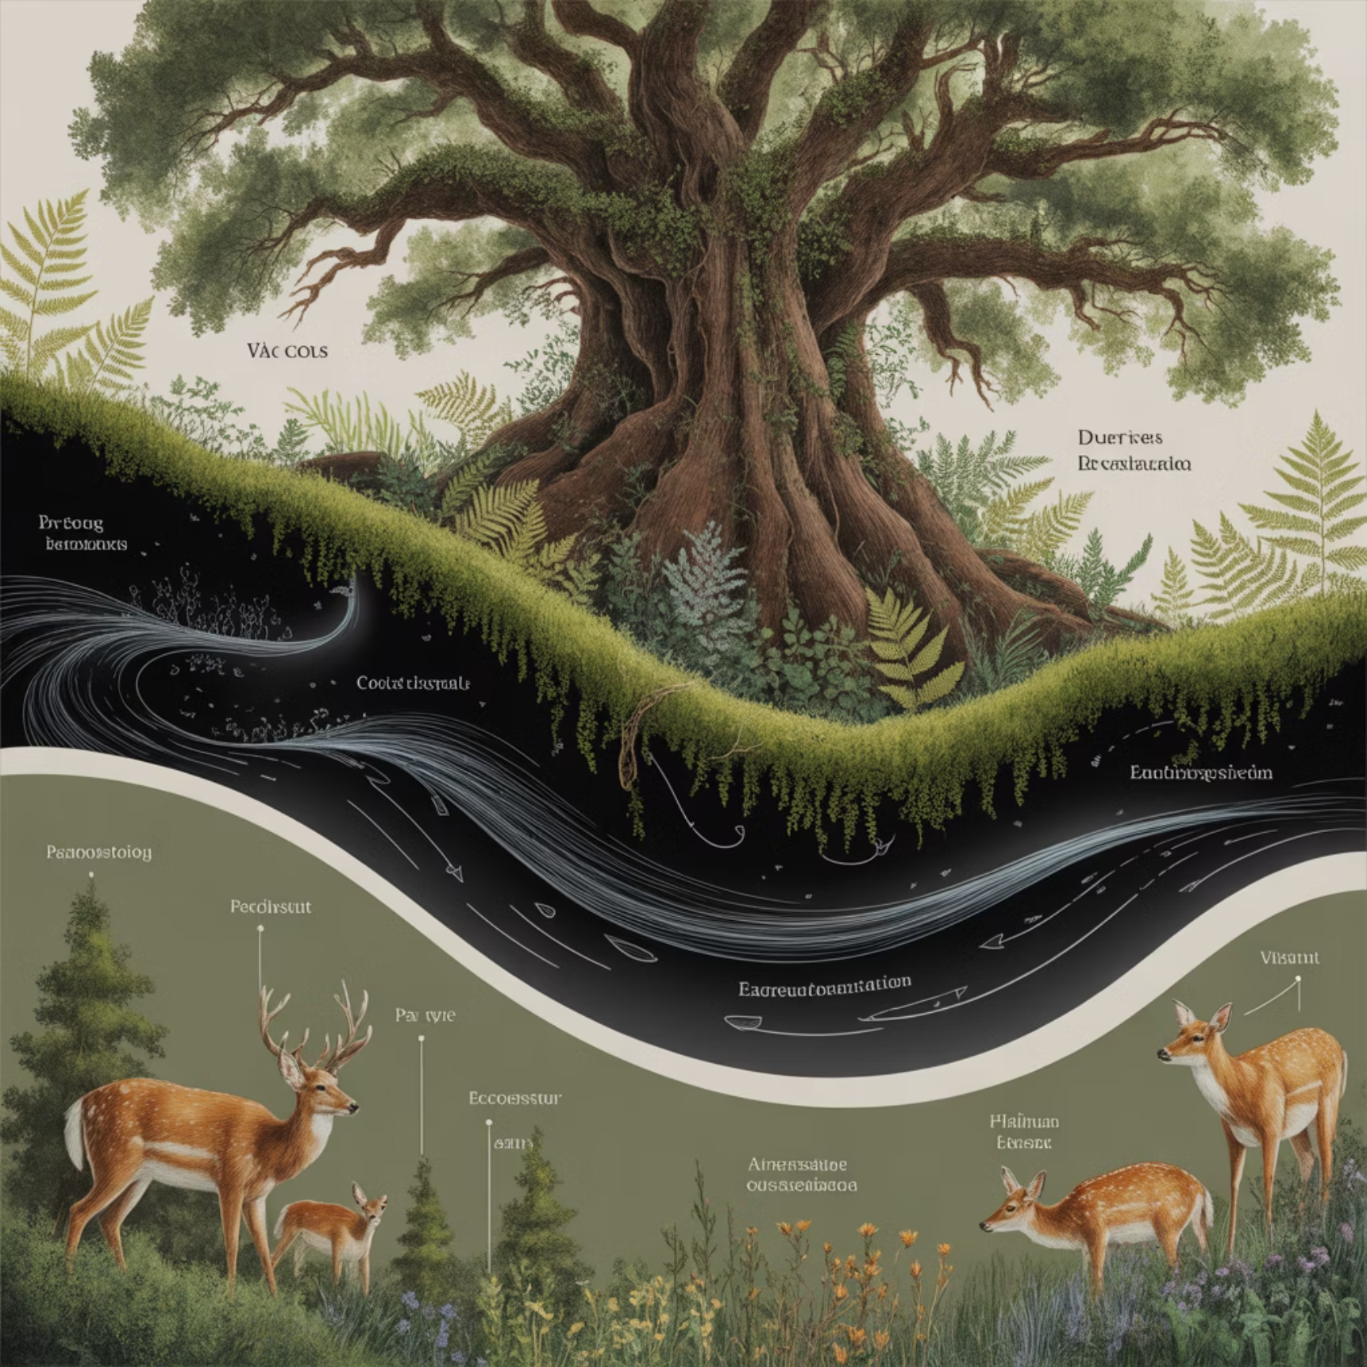
Conceito Fundamental do PSA
Outros Principios
Princípio da Prevenção: Melhor evitar o dano ambiental do que remediá-lo depois.
Princípio da Precaução: Quando houver risco de dano grave ou irreversível ao meio ambiente, a falta de certeza científica não pode ser usada como justificativa para adiar medidas de proteção.
Usuário–Pagador: Quem usa um recurso natural (mesmo sem degradá-lo) deve pagar pelo seu uso, para valorizar o bem ambiental e evitar desperdícios.
Constituição Federal – Art. 225 Todos têm direito ao meio ambiente ecologicamente equilibrado, bem de uso comum do povo e essencial à sadia qualidade de vida, impondo-se ao poder público e à coletividade o dever de defendê-lo e preservá-lo para as presentes e futuras gerações.

Slide 6

Princípios Norteadores do PSA
Voluntariedade
Adicionalidade
Participação baseada em acordos voluntários entre provedores e pagadores
Serviços ambientais devem ser adicionais às obrigações legais existentes
Adesão consciente
Vai além do cumprimento legal
Comprometimento mútuo
Gera benefícios incrementais
Flexibilidade contratual
Melhoria mensurável
Condicionalidade
Transparência
Pagamentos condicionados à efetiva prestação dos serviços ambientais
Processos claros e acessíveis a todos os envolvidos
Informações públicas
Monitoramento contínuo
Critérios objetivos
Verificação de resultados
Prestação de contas
Pagamento por desempenho

Slide 7

Evolução Histórica do PSA
Anos 2000
Primeiros passos no Brasil
2021
Projetos pilotos foram implementados por ONGs, agências internacionais e estados:
Projeto Produtor de Água (ANA, 2001).
Experiências com conservação de mananciais.
Lei Federal 14.119/2021 no Brasil
De 1960-1980
Institui a Política Nacional de Pagamento por Serviços Ambientais (PNPSA)
PSA deixa de ser só experiências locais e passa a ter amparo legal em nível nacional.
Raízes do conceito
Desenvolvimento da economia ecológica e teoria dos serviços ecossistêmicos
1
2
3
4
5
6
Anos 1990
Década de 2010
2020 - Hoje
Consolidação da ideia de “serviços ambientais”
Marco conceitual e institucional
Situação atual e tendências
2010: Política Nacional de Mudanças Climáticas já menciona incentivos econômicos para conservação.
2012: Código Florestal introduz a possibilidade de PSA como instrumento para incentivar a preservação.
Organizações internacionais (Banco Mundial, GEF, ONU) passam a financiar projetos no Brasil.
O PSA é usado para clima, carbono, água, biodiversidade, florestas e agricultura sustentável.
Integra-se a mercados de carbono e créditos verdes.
O PSA é visto como ferramenta estratégica
1992: Conferência Rio-92 (ECO-92)
Programas pioneiros começam a aparecer: Costa Rica (1997); México (2003)

Slide 8

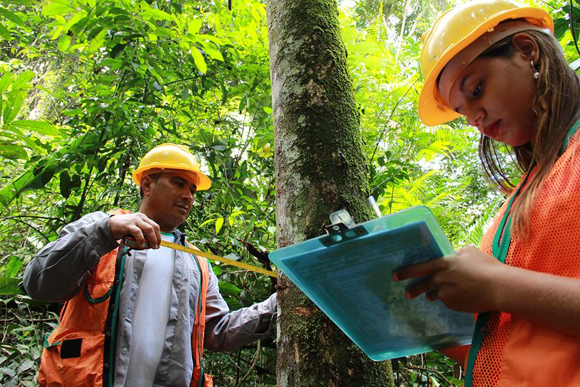
Serviços Ecossistêmicos X Serviços Ambientais
Serviços Ecossistêmicos
Serviços Ambientais
Benefícios diretos e indiretos que os ecossistemas naturais fornecem aos seres humanos.
São funções ecológicas que se transformam em benefícios sociais e econômicos.
Ações humanas que mantêm, recuperam ou ampliam os serviços ecossistêmicos.
Práticas de manejo, conservação ou restauração realizadas por pessoas.
Serviços de provisão – alimentos, madeira, água.
Serviços de regulação – controle de clima, polinização, qualidade da água.
Serviços culturais – recreação, turismo, valores espirituais.
Serviços de suporte – formação do solo, ciclagem de nutrientes.
Preservação de mata ciliar
Reflorestamento com espécies nativas
Manejo sustentável da agricultura
Conservação de nascentes

Slide 9










Importância do PSA para Conservação e Bem-estar
Segurança Hídrica
Promove a conservação de nascentes e qualidade da água
Conservação da Biodiversidade
Incentiva a proteção de habitats naturais e espécies ameaçadas
Mitigação Climática
Contribui para sequestro de carbono e redução de emissões
Sustentabilidade Econômica
Cria mercados para serviços ambientais e economia verde
Desenvolvimento Social
Gera renda para comunidades rurais e tradicionais

Slide 10

Contexto Global e Nacional

Slide 11




Experiências Internacionais de Destaque
Costa Rica
China
México
Estados Unidos
Programa pioneiro desde 1997, pagando proprietários rurais pela conservação florestal, reflorestamento e manejo sustentável. Cobertura florestal aumentou de 24% para 54% do território nacional.
Programa Grain-for-Green, maior programa de PSA do mundo, converteu 32 milhões de hectares de terras agrícolas em florestas entre 1999-2020.
PSAH (Pagos por Servicios Ambientales Hidrológicos) protege mais de 4 milhões de hectares de florestas para conservação hídrica desde 2003.
Conservation Reserve Program (CRP) remunera agricultores por retirar terras sensíveis da produção e implementar práticas conservacionistas desde 1985.

Slide 12

Situação Atual do PSA no Brasil
Marcos Históricos
2006
Setores privados têm adotado o PSA como estratégia para cumprir metas climáticas e compromissos ambientais, sociais e de governança, fortalecendo a integração entre conservação e desenvolvimento sustentável
Programa Produtor de Água da ANA
2009
Programa Bolsa Verde do MMA
2014
Primeiro Programa Estadual (Acre)
2021
Lei Federal 14.119/2021 (PNPSA)
ANDAMENTO
Projeto Floresta + Amazônia
Desafios e Oportunidades
O Brasil possui um dos maiores potenciais mundiais para PSA devido à sua megabiodiversidade e extensão territorial. No entanto, enfrenta desafios como:
Segurança Jurídica: A falta de regulamentações claras em algumas regiões ainda gera insegurança para os envolvidos nos programas de PSA.
Financiamento Sustentável: A dependência de recursos públicos e a necessidade de fontes de financiamento estáveis são desafios para a continuidade dos programas.
Integração com Outras Políticas Públicas: Há uma necessidade de alinhar o PSA com outras políticas ambientais e territoriais para maximizar seus benefícios.
Monitoramento e Avaliação: A implementação de sistemas eficientes de monitoramento é essencial para garantir a eficácia dos programas e a transparência na aplicação dos recursos.

Slide 13
Programas Brasileiros de Referência
1
2
3
Conservador das Águas (Extrema-MG)
Programa Reflorestar (ES)
Programa Carbono Neutro (AC)
Programa estadual que integra PSA com desenvolvimento rural sustentável, promovendo recuperação da Mata Atlântica e diversificação da renda rural.
Primeiro programa municipal de PSA do Brasil, iniciado em 2007. Remunera proprietários rurais pela conservação e recuperação de nascentes e matas ciliares.
Pioneiro em PSA estadual, focado na redução do desmatamento e valorização da floresta em pé através de incentivos econômicos.
60.000+ hectares restaurados
15.000+ propriedades atendidas
Comunidades tradicionais incluídas
2.400 hectares em recuperação
Pagamento de até R$ 233/ha/ano
Redução significativa do desmatamento
200+ proprietários beneficiados
Melhoria da qualidade hídrica comprovada

Slide 14

Políticas Públicas e Marcos Legais

Slide 15


Lei Federal 14.119/2021 - PNPSA
Principais Dispositivos
A Política Nacional de Pagamento por Serviços Ambientais estabelece um marco regulatório abrangente para o desenvolvimento de programas de PSA no Brasil, definindo diretrizes, objetivos e instrumentos para sua implementação.
Modalidades de PSA
Pagamentos e Incentivos
Conservação e recuperação de vegetação nativa, conservação de recursos hídricos, conservação e melhoramento do solo, manutenção de APP e RL, conservação da biodiversidade, sequestro de carbono
Pagamento direto, prestação de serviços, fornecimento de insumos, benefícios fiscais, créditos com juros subsidiados, isenções
Cadastro Nacional
Sistema integrado para registro de programas, projetos e prestadores de serviços ambientais
Marco Legal: A PNPSA representa o primeiro marco legal federal específico para PSA no Brasil, estabelecendo bases sólidas para expansão nacional.

Slide 16





Estrutura Institucional da PNPSA
1
Comitê Gestor Nacional
2
Secretaria-Executiva (MMA)
3
Órgãos Federais Setoriais
4
Estados e Municípios
5
Sociedade Civil e Setor Privado
O modelo de governança da PNPSA estabelece uma estrutura hierárquica e participativa, garantindo coordenação entre diferentes níveis de governo e inclusão da sociedade civil nos processos decisórios.
O Ministério do Meio Ambiente e Mudança do Clima (MMA) é o órgão responsável pela gestão da PNPSA. Além disso, foi criado o Programa Federal de Pagamento por Serviços Ambientais (PFPSA), que visa implementar ações de conservação em áreas prioritárias para a biodiversidade e recursos hídricos. A governança do PFPSA é apoiada por um Comitê Gestor, composto por representantes do governo, sociedade civil e setor privado.

Slide 17










Integração com Outras Políticas Ambientais
Política de Recursos Hídricos
Código Florestal
Integração com comitês de bacias hidrográficas
Complementaridade com obrigações de APP e RL
Política Climática
Contribuição para metas de mitigação e adaptação
Desenvolvimento Rural
Sinergia com políticas de agricultura sustentável
Política de Biodiversidade
Suporte à implementação dos compromissos internacionais e estratégias nacionais

Slide 18


Mecanismos de Implementação

Slide 19




Modalidades Técnicas de PSA
PSA Hídrico
PSA Florestal
Conservação de nascentes, matas ciliares e áreas de recarga
Conservação e recuperação de cobertura vegetal nativa
Quantidade hídrica
Manutenção florestal
Qualidade da água
Reflorestamento
Regulação do fluxo
Regeneração natural
Controle de erosão
Manejo sustentável
PSA Biodiversidade
PSA Carbono
Proteção de habitats e espécies ameaçadas
Sequestro e estoque de carbono atmosférico
Corredores ecológicos
REDD+ - Redução de Emissões por Desmatamento e Degradação Florestal
Áreas prioritárias
Reflorestamento
Espécies endêmicas
Sistemas agroflorestais
Conectividade
Solos orgânicos

Slide 20

Fontes de Financiamento para PSA
Recursos Públicos
Recursos Privados
Orçamento Fiscal
Empresas Usuárias
Dotações orçamentárias específicas dos entes federativos
Companhias de abastecimento, energia e saneamento
Fundos Ambientais
Mercado de Carbono
FNMA, fundos estaduais e municipais de meio ambiente
Créditos voluntários e mercados regulados
Compensação Ambiental
Responsabilidade Social
Recursos provenientes do Sistema Nacional de Unidades de Conservação
Investimentos corporativos em sustentabilidade
Fundos de Investimento
Multas e Infrações
Instrumentos financeiros especializados em ativos ambientais
Conversão de multas ambientais em investimentos em PSA

Slide 21
Critérios de Elegibilidade
Adicionalidade Comprovada
Demonstrar que as ações propostas vão além das obrigações legais existentes e geram benefícios ambientais incrementais mensuráveis.
Relevância Territorial
Localização em áreas prioritárias para conservação, como nascentes, corredores ecológicos, zonas de recarga hídrica ou regiões de alta biodiversidade.
Regularidade Fundiária
Comprovação da posse ou propriedade legal da área, incluindo situação regular junto aos órgãos competentes e ausência de conflitos fundiários.
Conformidade Ambiental
Cumprimento da legislação ambiental vigente, incluindo licenças, autorizações e ausência de infrações ou passivos ambientais pendentes.
Capacidade de Monitoramento
Possibilidade técnica de verificação e monitoramento contínuo dos serviços ambientais prestados através de indicadores objetivos e mensuráveis.

Slide 22





Modalidades de Remuneração
45%
25%
Pagamento Direto
Incentivos Fiscais
Transferência monetária direta aos prestadores de serviços ambientais
Reduções tributárias e isenções como forma de compensação
20%
10%
Fornecimento de Insumos
Crédito Subsidiado
Provisão de sementes, mudas, equipamentos e assistência técnica
Acesso facilitado a linhas de crédito com juros diferenciados

Slide 23

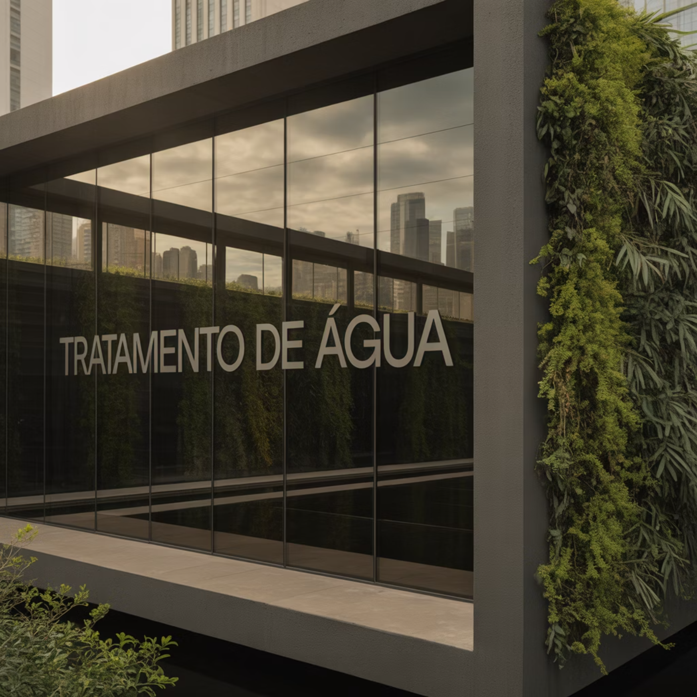
Perfil dos Atores no PSA
Provedores de Serviços
Beneficiários/Pagadores
Produtores Rurais: Proprietários e posseiros de terras rurais
Governo: União, estados e municípios
Comunidades Tradicionais: Quilombolas, indígenas e ribeirinhos
Empresas de Saneamento: Companhias de água e esgoto
Cooperativas: Organizações coletivas de produtores
Setor Elétrico: Usinas hidrelétricas e distribuidoras
ONGs: Organizações com atuação em conservação
Indústrias: Grandes usuários de recursos hídricos
Empresas: Corporações com áreas de preservação
Sociedade: Consumidores finais de serviços

Slide 24


Integração com Licenciamento Ambiental

Slide 25
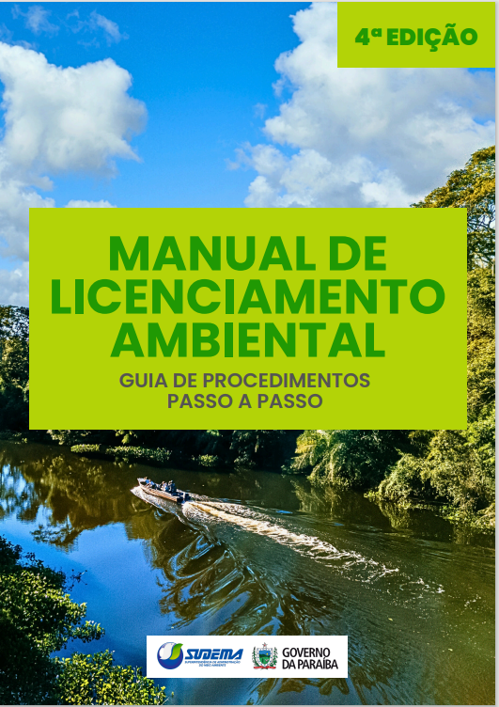
Licenciamento como Instrumento de Gestão
Função Regulatória
O licenciamento ambiental constitui instrumento preventivo de controle ambiental, estabelecendo condições para instalação e operação de atividades potencialmente poluidoras ou degradadoras do meio ambiente.
Através da análise técnica de impactos e estabelecimento de condicionantes, o licenciamento pode criar oportunidades para geração de serviços ambientais como medidas compensatórias ou mitigatórias.
Ele tem como objetivo prevenir, minimizar ou compensar danos ambientais, garantindo que o desenvolvimento econômico ocorra de forma sustentável.
Lei Geral do Licenciamento Ambiental - PL 2.159/2021
Decreto Estadual nº 41.560/2021 - Dispõe sobre o Licenciamento Ambiental no âmbito do Poder Executivo Estadual (Tipologias, prazos, tipos de estudos, etc.).
Integração Estratégica
A incorporação de mecanismos de PSA no licenciamento representa uma evolução do modelo tradicional, permitindo que empreendimentos contribuam ativamente para a conservação e recuperação ambiental além das exigências mínimas legais.

Slide 26

Condições para Licenciamento e Elegibilidade ao PSA
Programas de PSA geralmente exigem que o beneficiário esteja em conformidade legal ambiental.
Proprietários que desmatam ilegalmente ou não cumprem obrigações ambientais podem não ser elegíveis ao PSA.
Assim, o licenciamento ambiental funciona como uma garantia de que as atividades no terreno respeitam normas ambientais, aumentando a confiabilidade do programa de PSA.
O licenciamento ajuda a identificar riscos ambientais antes do início de atividades produtivas.
Isso permite que programas de PSA planejem pagamentos ou ações de conservação mais eficientes, focados em áreas que realmente necessitam de proteção ou restauração.

Slide 27



Condicionantes Ambientais e Oportunidades
Identificação de Oportunidades
Estabelecimento de Condicionantes
Monitoramento Integrado
Desenvolver sistema de acompanhamento que verifique tanto o cumprimento das condicionantes quanto a efetividade dos serviços ambientais gerados.
Durante a análise de impactos, identificar potencial para geração de serviços ambientais adicionais através de investimentos em conservação e recuperação.
Definir condicionantes que incentivem ou exijam investimentos em PSA como parte das medidas compensatórias ou mitigatórias dos empreendimentos.

Slide 28
Casos Práticos de Integração
Setor Hidrelétrico
Mineração
Saneamento
Usinas hidrelétricas podem estabelecer programas de PSA hídrico em suas bacias de contribuição, remunerando proprietários rurais pela conservação de nascentes e matas ciliares, resultando em maior regulação do fluxo hídrico e redução do assoreamento.
Empresas mineradoras podem implementar PSA como medida compensatória, investindo na conservação de áreas equivalentes aos impactos gerados, criando corredores ecológicos e promovendo a recuperação de áreas degradadas.
Companhias de saneamento podem utilizar PSA para proteção de mananciais, estabelecendo parcerias com produtores rurais para conservação de áreas de captação e reduzindo custos de tratamento de água.
Proteção da fonte de abastecimento
Melhoria da qualidade da água
Compensação por equivalência ecológica
Redução de custos de tratamento
Redução de custos operacionais
Segurança hídrica de longo prazo
Benefícios para comunidades locais
Geração de co-benefícios sociais
Melhoria da imagem corporativa

Slide 29
Indicadores Socioeconômicos
Renda Média por Hectare
Diversificação Produtiva
Empregos Diretos
Satisfação dos Participantes
Percentual de propriedades que adotaram atividades complementares sustentáveis
Postos de trabalho gerados em atividades relacionadas ao PSA
Incremento na renda familiar proveniente dos pagamentos por serviços ambientais
Índice de satisfação dos provedores com os programas de PSA
Movimentação Econômica
Taxa de Adesão
Volume financeiro movimentado anualmente pelos programas
Percentual de proprietários elegíveis que aderiram aos programas

Slide 30


Ferramentas de Monitoramento
Tecnologias Avançadas
Sensoriamento Remoto
Imagens de satélite para monitoramento de cobertura vegetal e mudanças no uso do solo
Drones
Monitoramento de alta resolução de áreas específicas e verificação de campo
SIG
Sistemas de informação geográfica para análise espacial e integração de dados
IoT
Sensores automáticos para coleta contínua de dados ambientais
Métodos Tradicionais
Levantamentos de campo periódicos
Coleta e análise de amostras
Entrevistas com beneficiários
Relatórios técnicos especializados
Auditorias independentes

Slide 31



Transparência e Prestação de Contas
Relatórios Públicos
Publicação regular de relatórios de desempenho e resultados alcançados
Coleta de Dados
Sistematização de informações sobre resultados ambientais e socioeconômicos
Participação Social
Envolvimento da sociedade civil no acompanhamento e avaliação dos programas
Melhoria Contínua
Ajustes e aperfeiçoamentos baseados nos resultados do monitoramento
Auditoria Externa
Verificação independente da efetividade e conformidade dos programas

Slide 32

Paraíba: Pioneirismo Legislativo no Nordeste

Slide 33
Lei n° 10.165/2013
Institui a Política Estadual de Pagamento por Serviços Ambientais (PSA) na Paraíba. Essa legislação tem como objetivo promover a conservação ambiental por meio de incentivos financeiros a proprietários e possuidores de terras que adotem práticas sustentáveis que resultem em benefícios ecológicos, como a preservação de recursos hídricos, a recuperação de áreas degradadas e a manutenção da biodiversidade.
Visão Estratégica
A lei antecipou em 8 anos a legislação federal, demonstrando visão estratégica para conservação no semiárido
Foco Principal
Foco principal: conservação de recursos hídricos e recuperação da Caatinga
Gestão Compartilhada
Gestão compartilhada entre AESA (Agência Executiva de Gestão das Águas) e
SUDEMA (Superintendência de Desenvolvimento do Meio Ambiente)

Slide 34
Principais disposições da Lei n° 10.165/2013
Criação da Comissão Estadual de PSA (CEPSA): responsável por coordenar e implementar a política estadual de PSA.
Instituição do Programa Estadual de PSA (ProPSA): destinado a operacionalizar os pagamentos por serviços ambientais no estado.
Criação do Fundo Estadual de PSA (FunPSA): destinado a financiar as ações previstas na política de PSA.

Slide 35

Lei n° 10.165/2013
Características Específicas
Resultados e Desafios
Financiamento
Capacitação
Criação do Fundo Estadual de PSA para financiamento dos programas
Capacitação contínua de técnicos e produtores rurais
Metodologias
Priorização de Áreas
Desenvolvimento de metodologias adaptadas ao bioma Caatinga
Priorização de áreas de nascentes e matas ciliares no semiárido
Limitações Orçamentárias
Integração
Desafio de implementação efetiva devido a limitações orçamentárias
Integração com o Cadastro Ambiental Rural (CAR) para identificação de beneficiários
Potencial de Replicação
Modalidades
Potencial para replicação em outros estados do Nordeste
Modalidades incluem pagamento direto, fornecimento de insumos e assistência técnica

Slide 36
Estudo de Caso – PSA
Contexto
Rio
Problema identificado:
  Assoreamento de rios e açudes.
  Baixa cobertura florestal nas áreas de nascentes.
  Redução da qualidade e quantidade de água que abastece comunidades rurais e cidades médias
  Objetivo do programa: estimular agricultores familiares e proprietários rurais a adotarem práticas de conservação para garantir disponibilidade hídrica.

Slide 37
Estudo de Caso – PSA
Órgãos envolvidos:
  SUDEMA → define critérios ambientais e fiscaliza.
  AESA → avalia impacto hídrico, monitora qualidade e concede outorgas.
  Municípios/Comitês de Bacia → participam da seleção e monitoramento.
  Provedores (beneficiários): agricultores familiares que se comprometem com práticas de conservação.
Serviços ambientais considerados:
  Preservação e recuperação de mata ciliar.
  Cercamento de nascentes.
  Adoção de práticas agroecológicas (evitando agrotóxicos poluentes da água).
  Sistemas agroflorestais em áreas degradadas.
Fonte de recursos:
  Fundo Estadual de PSA (FunPSA).
  Contribuições de empresas de saneamento (ex.: Cagepa) que se beneficiam da melhoria da qualidade da água.
  Parcerias com fundos internacionais de clima.
Propriedade rural de 20 hectares.
5 hectares de APP degradada (nascentes e margens de riacho).
O agricultor aceita recuperar com plantio de espécies nativas e cercamento.
Custos e benefícios:
Custo estimado de recuperação: R$ 6.000,00 (cerca de R$ 1.200/ha em mudas, cercas e manutenção inicial).
PSA proposto: pagamento de R$ 400/ha/ano durante 5 anos (tempo necessário para consolidação da regeneração).
Valor total recebido pelo agricultor:
  R$ 400 x 5 ha = R$ 2.000/ano.
  R$ 2.000 x 5 anos = R$ 10.000.
👉 Resultado:
Agricultor tem incentivo para restaurar sua APP sem perder renda.
O custo do PSA (R$ 10.000) é menor do que o custo para a empresa de saneamento tratar água turva ou dragar açudes assoreados.

Slide 38

Construir um futuro sustentável através da valorização adequada dos serviços ambientais e da conservação da natureza.

